Slide 1
MATERIAL DE APOYO
GUÍA N°2
Lenguaje y Comunicación
5°

Slide 2
Recuerda que en tu cuaderno siempre debes anotar la fecha, objetivo y habilidad.
OBJETIVO | Analizar aspectos relevantes de narraciones leídas para profundizar su comprensión
HABILIDAD | Analizar, leer, comprender.
ACTITUD | Compromiso con tu estudio, esfuerzo, responsabilidad.
Tú decides si escribes la actitud porque lo importante de ella es que la cumplas y la demuestres en tu conducta.

Slide 3
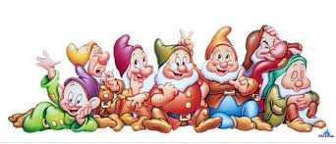
Estamos trabajando el texto “Blancanieves y los siete enanitos” en una versión humorística.
Este texto es literario porque busca fomentar el gusto por la lectura y pertenece al género narrativo, es decir, narra historias con elementos reales y ficticios.
Los textos narrativos tienen la siguiente estructura:
INICIO: donde conocemos al personaje principal, sus características, dónde vive, otros personajes, etc.
DESARROLLO: Ocurre un conflicto o problema y el protagonista con ayuda de los personajes secundarios deben resolverlo. En ocasiones este problema implica enfrentarse a un personaje que representa el mal y se denomina Antagonista. En el desarrollo se cuentan todas las aventuras que atraviesan para resolver el conflicto.
DESENLACE: Se resuelve el conflicto y nos enteramos de lo que ocurre finalmente con nuestros personajes.

Slide 4
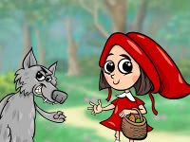
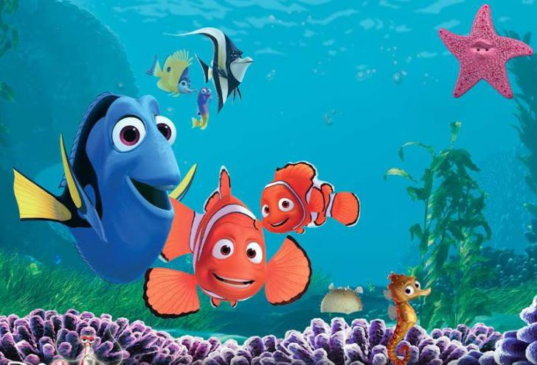
Algunos conceptos que te aparecerán durante las actividades y debes conocer son:
PROTAGONISTA: Es el personaje más importante de la historia. Este suele aparecer durante toda la narración.
SECUENCIA DE ACCIONES: Son los acontecimientos o hechos que ocurren en la historia. Son los momentos más importantes. Cuando tu escribes los acontecimientos más importantes, el otro puede saber de qué se trata la historia completa, aunque no la haya leído. Por eso debes escribirlos en orden.
Para escribir la secuencia de acciones puedes guiarte por las siguientes preguntas: ¿Qué pasó al principio? ¿Cuál fue el problema? ¿Cómo lo enfrentaron? (menciona dos o tres acontecimientos importantes que ocurrieron o hicieron para poder solucionar el conflicto) ¿Cómo se resolvió finalmente? ¿Qué ocurrió con los personajes al final?
SITUACIÓN PROBLEMÁTICA: Es el problema que ocurre en la historia, un quiebre, que deben enfrentar los personajes. Los personajes se relacionan alrededor de esta situación.
Por ejemplo:
- En la caperucita roja, el problema es que el lobo se quiere comer a la caperucita cuando ella lleva la canasta a su abuelita.
En la película de Buscando a Nemo el conflicto es que a Nemo se lo llevan los humanos por no obedecer a su padre.

Slide 5
¡Exito!

